Slide 1
Let’s listen to ... / Let’s record... Audioeinsatz im Englischunterricht

Slide 2
First Audio
Ralph McTell Streets of London

Slide 3
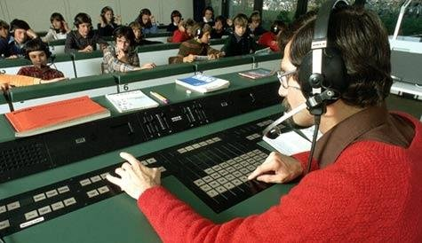
technologische Entwicklung

Slide 4
technologische Entwicklung

Slide 5
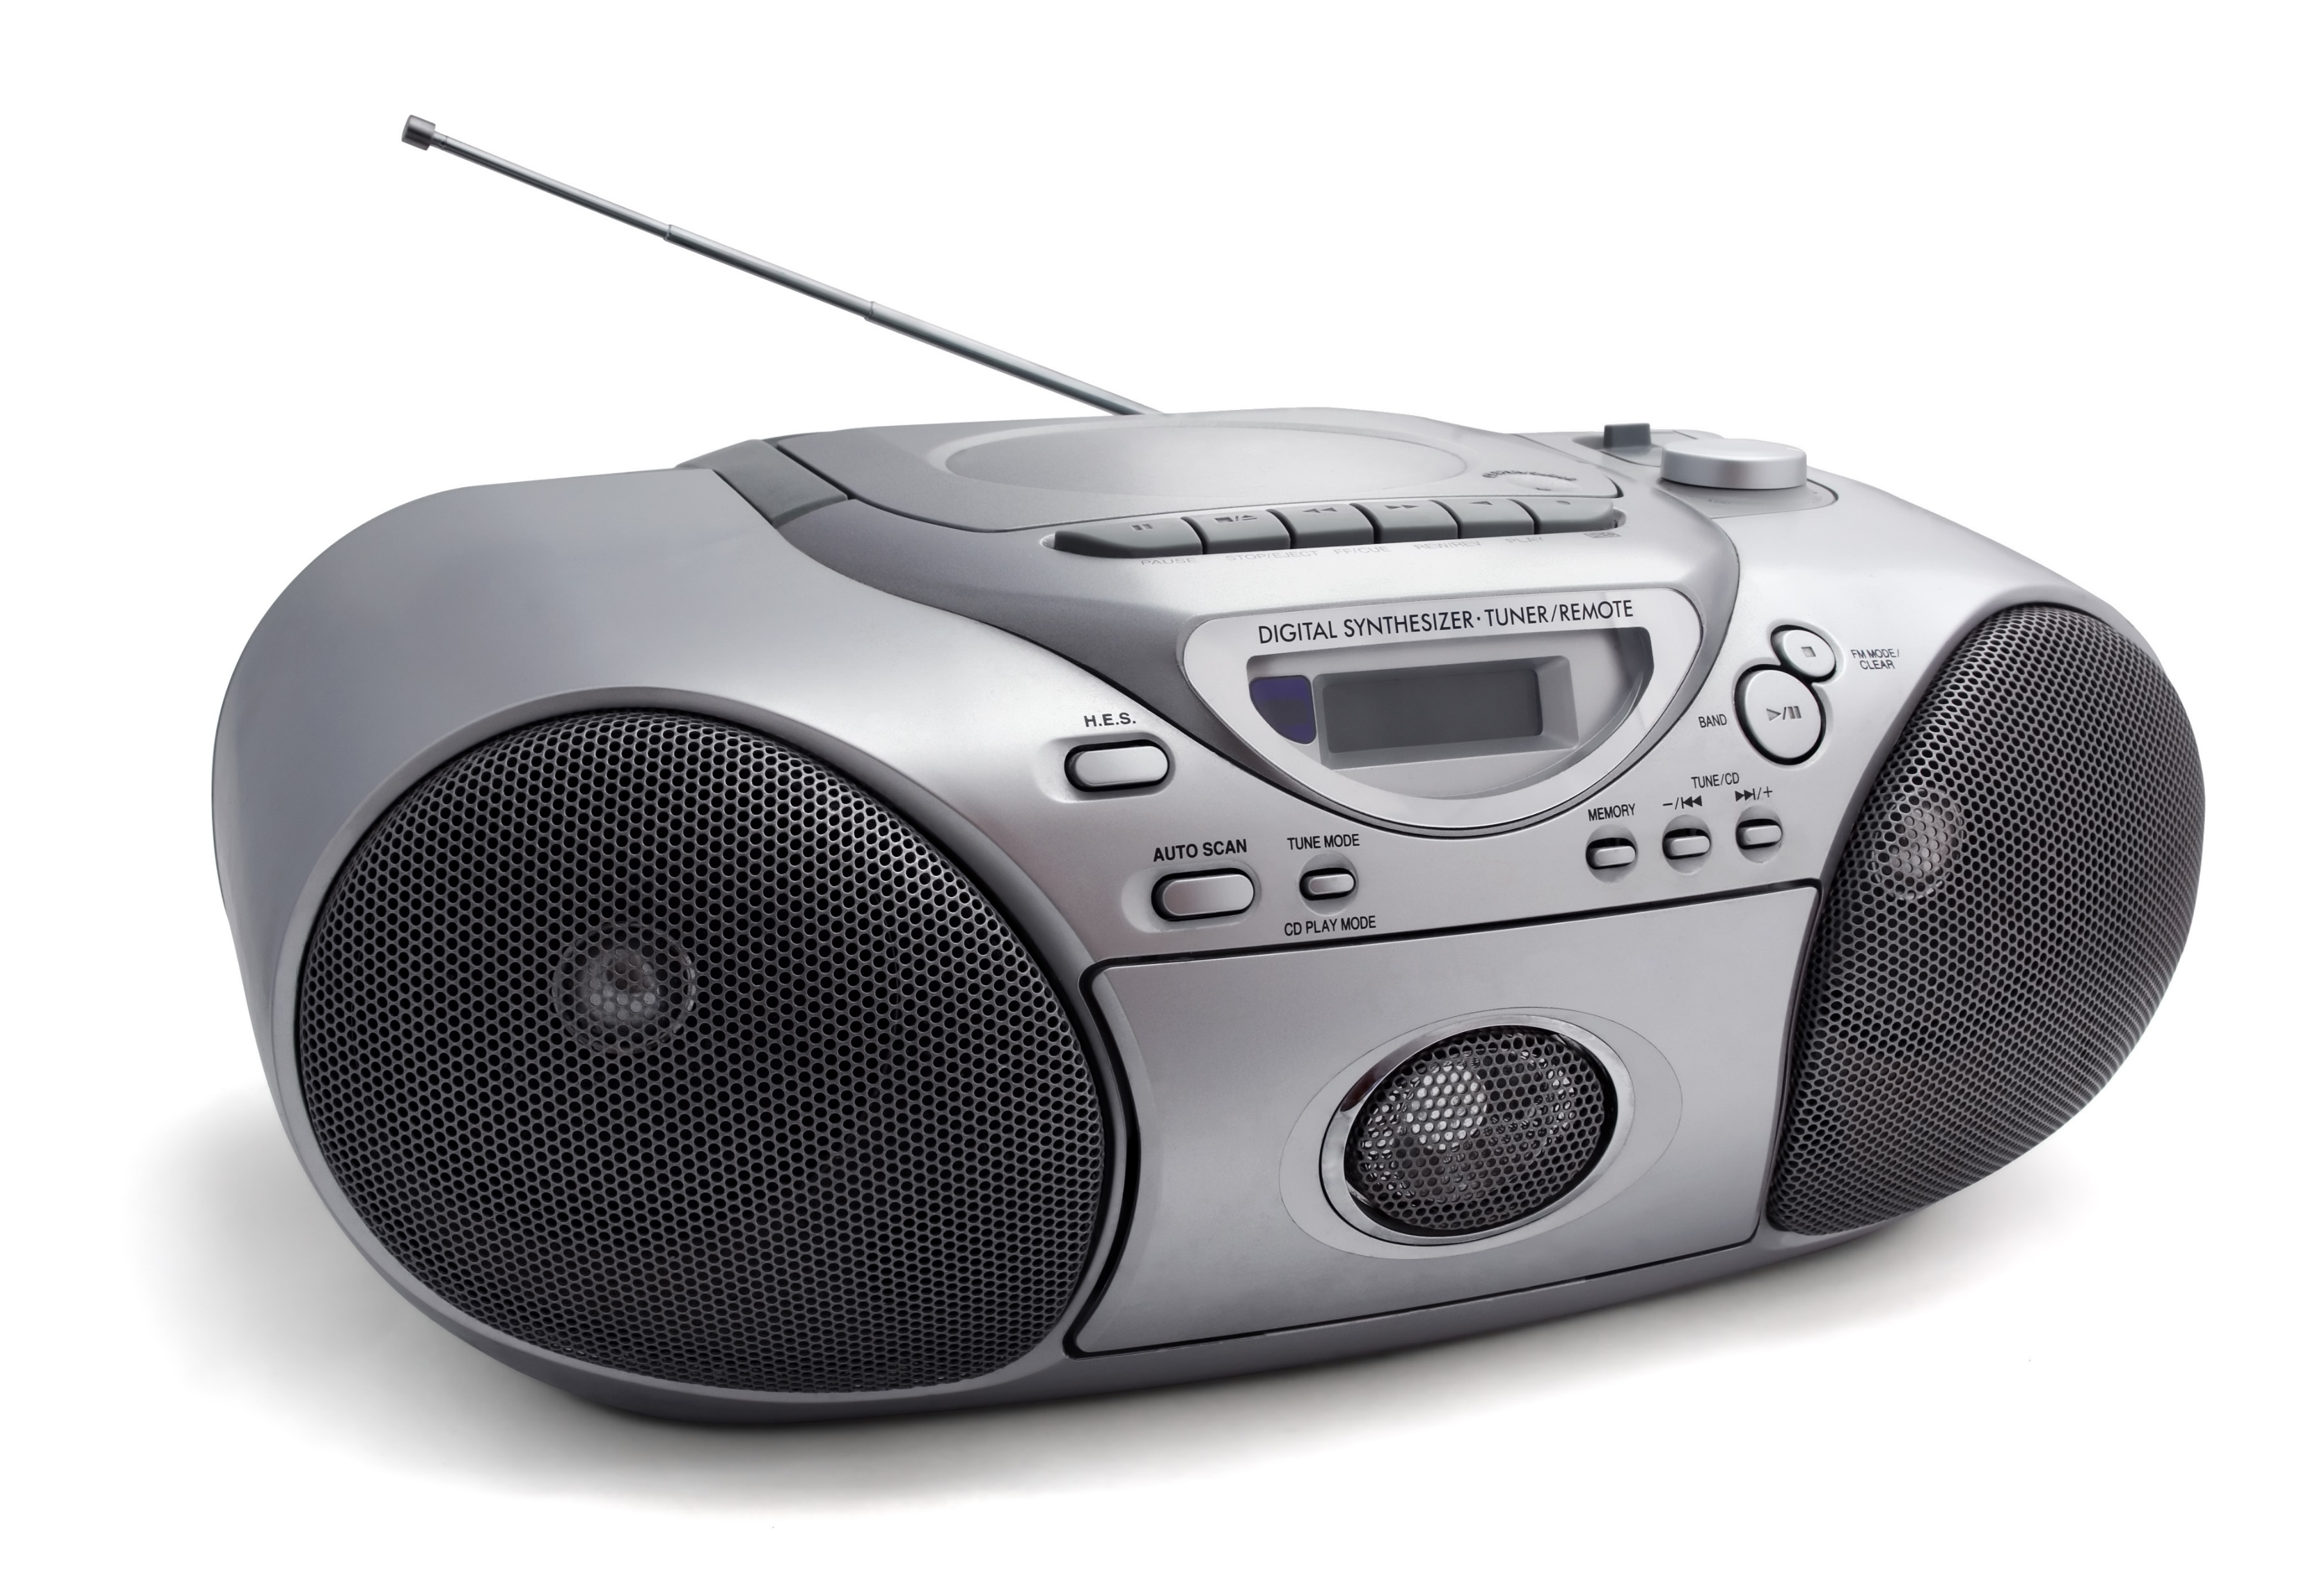
technologische Entwicklung

Slide 6
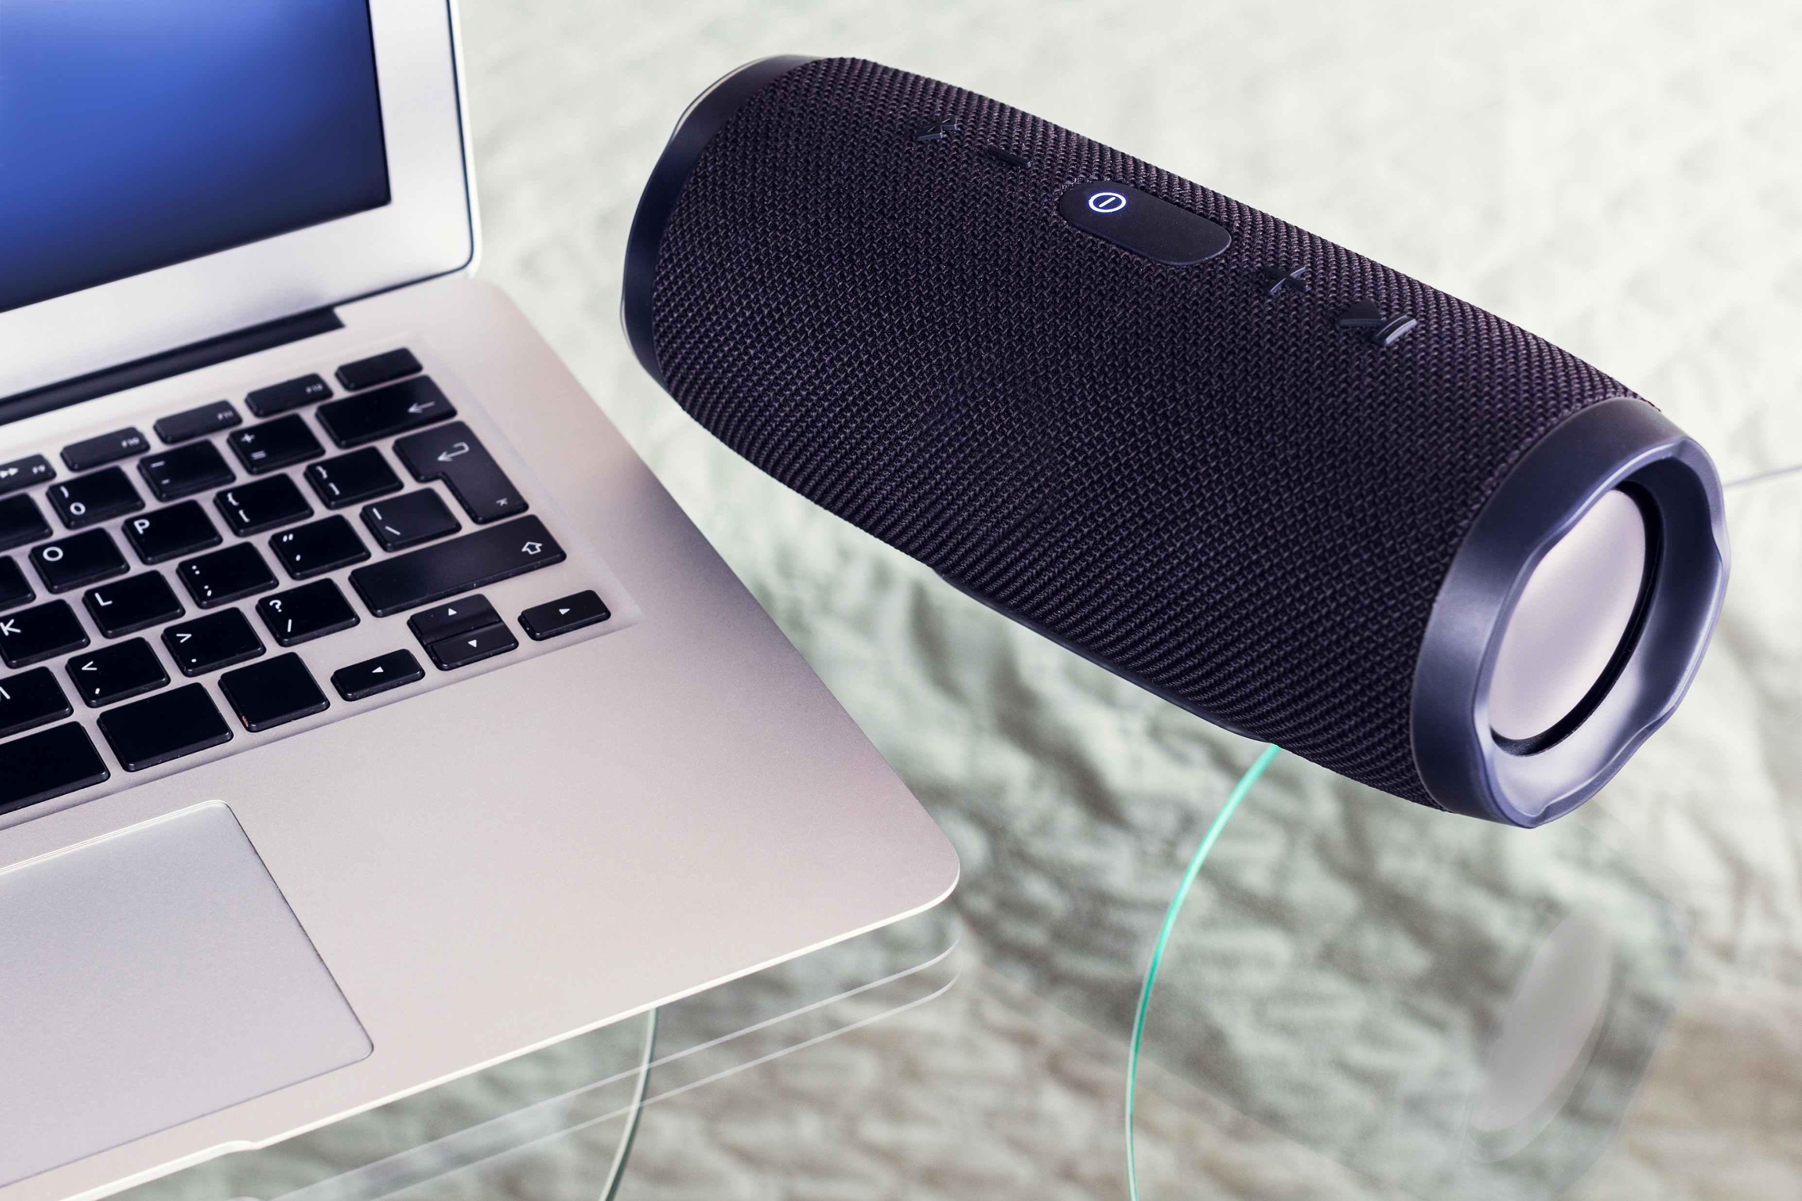
technologische Entwicklung

Slide 7
technologische Entwicklung

Slide 8
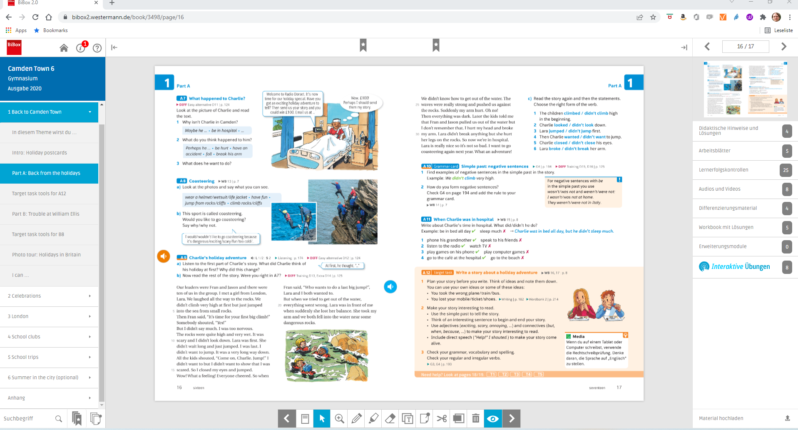

Slide 9
Let‘s listen

Slide 10
Let‘s listen
Audiodateien in Schulbüchern
Podcasts

Slide 11
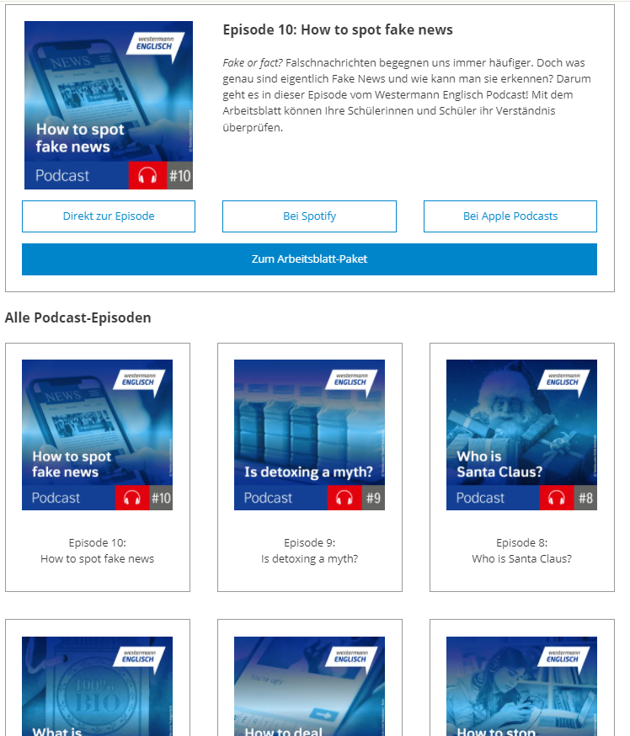
Let‘s listen – Podcasts – Westermann Englisch

Slide 12
Let‘s listen – Podcasts – BBC 6 Minute English

Slide 13
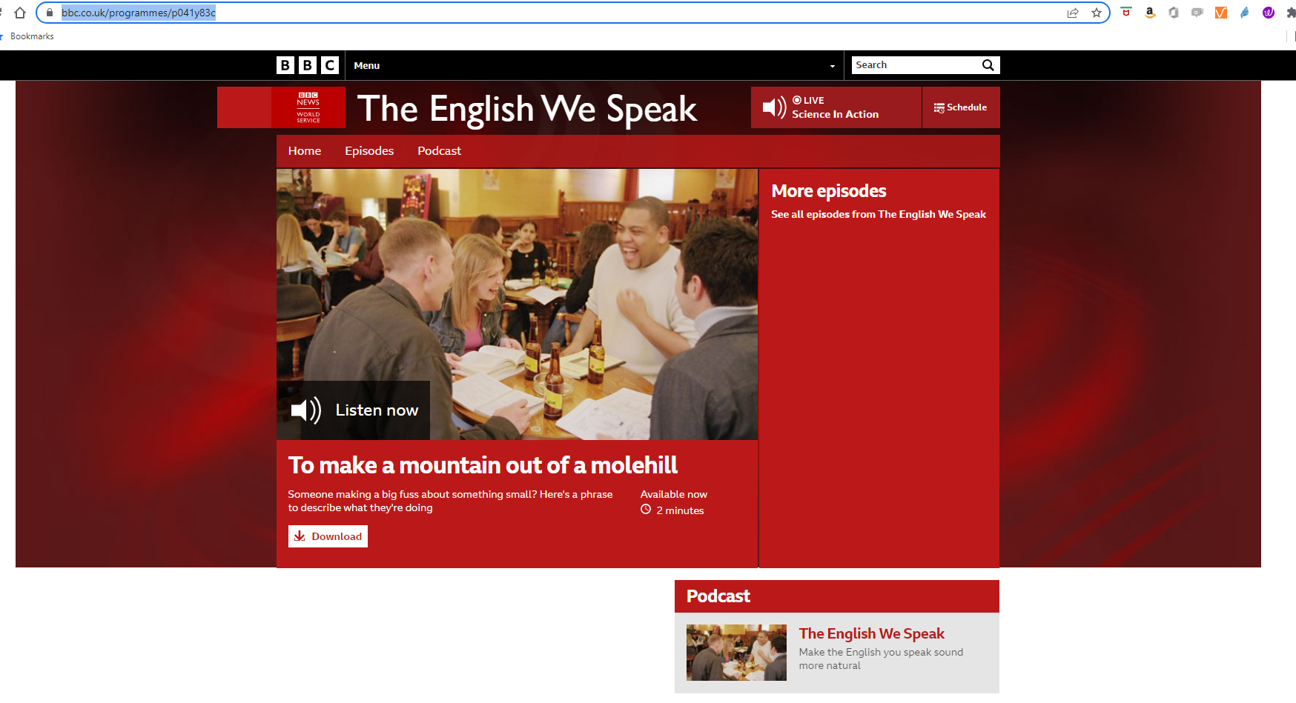
Let‘s listen – Podcasts – BBC The English we speak
https://www.bbc.co.uk/sounds/play/p041y83c

Slide 14
Attention Economy

Slide 15
Methoden für den Unterricht
Listening comprehension
Predictions
Summarize
Conversation starter
Write a letter to the podcaster
Fill in the blank
Bingo

Slide 16
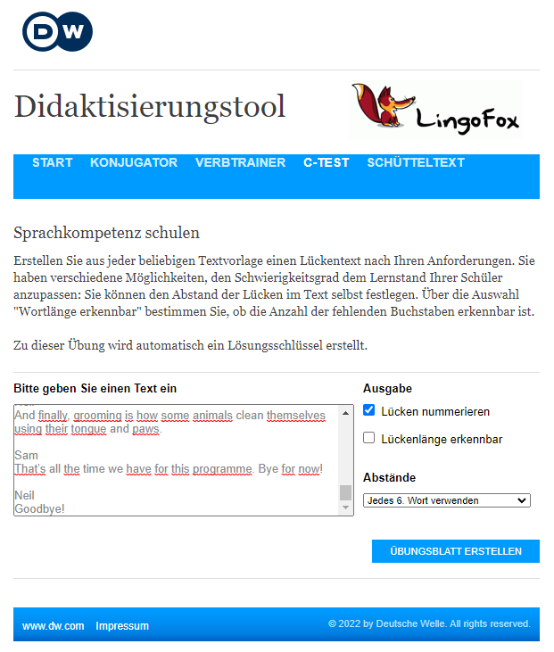
Cloze Test / C-TEst

Slide 17
Die Schüler:innen sollen einen engl. Podcast finden, der sie interessiert.

Slide 18
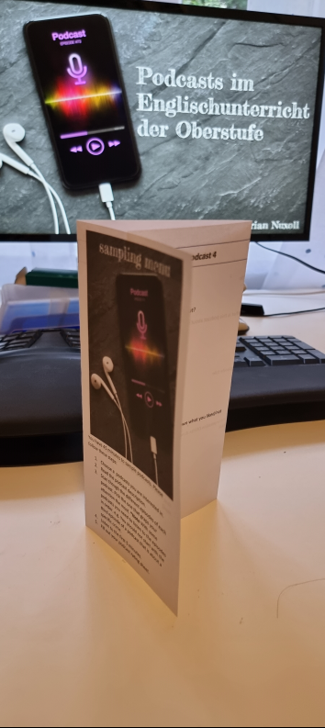
Let‘s listen – Podcasts – Find your favourite Podcast

Slide 19
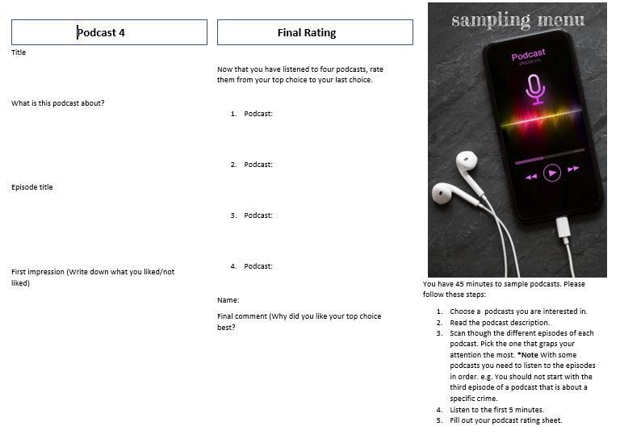
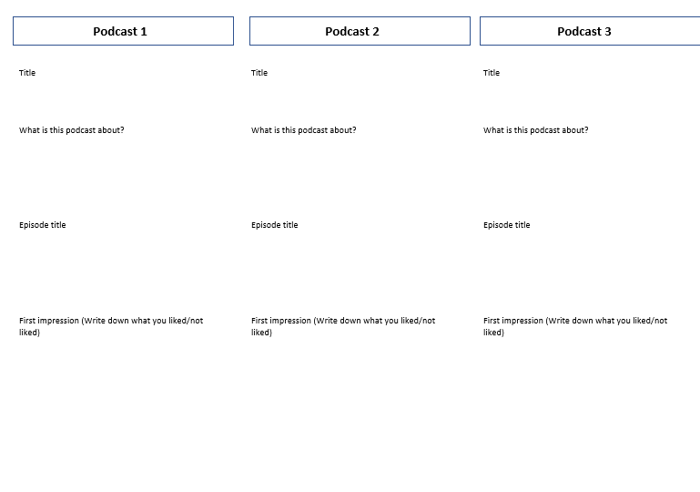
Podcast Tasting

Slide 20
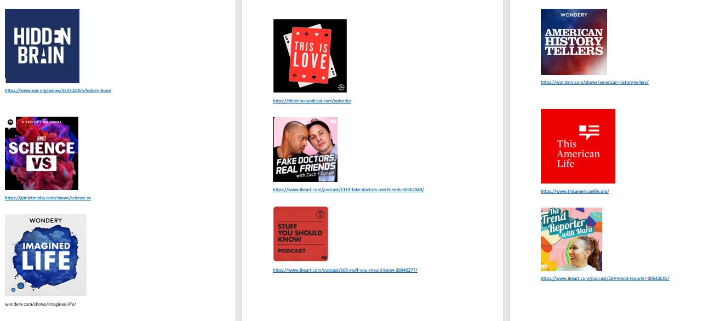

Slide 21
Einen Film, eine Episode oder einen YouTube Clip (mindestens 5 min lang)
-> Journal
What did I watch?
What was it about?
Which three words did I learn?

Slide 22
Let‘s record

Slide 23
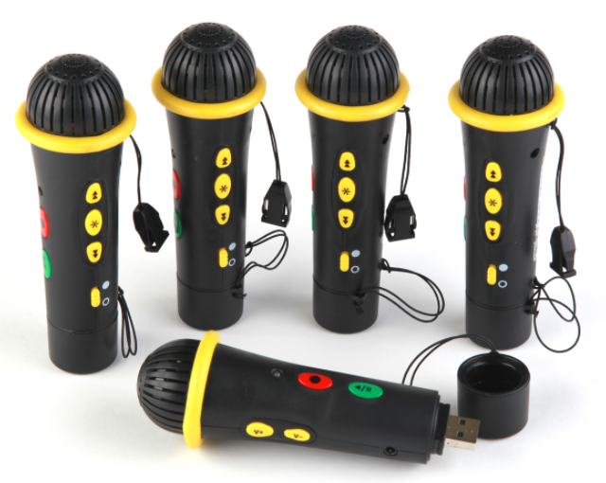
Let‘s record – What you need
easi speak
Smartphone/Tablet

Slide 24
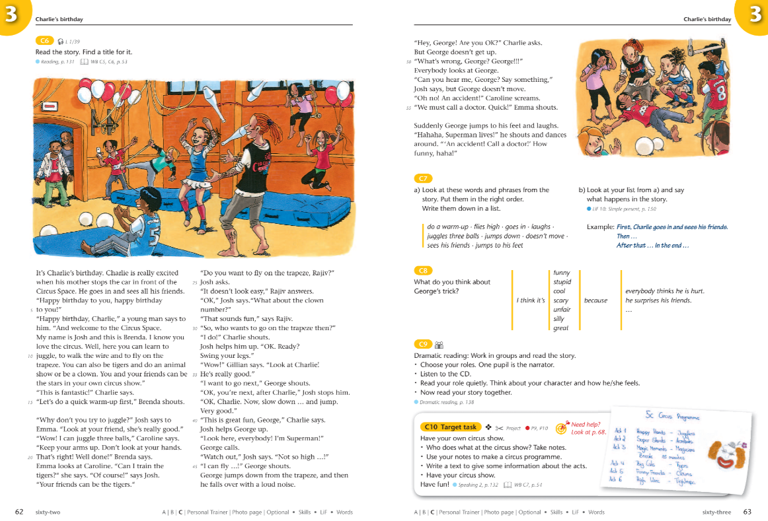
Let‘s record - Unterstufe

Slide 25
Let‘s record – Mittel- und Oberstufe

Slide 26
Schüler:innen lesen zu Hause Texte vor und nehmen es auf.

Slide 27
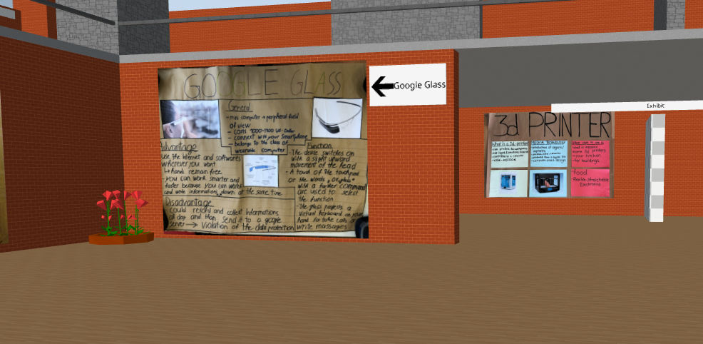
Posterpräsentation

Slide 28
Let‘s record – Gruppen- und PArtnerarbeit

Slide 29
Nudging

Slide 30
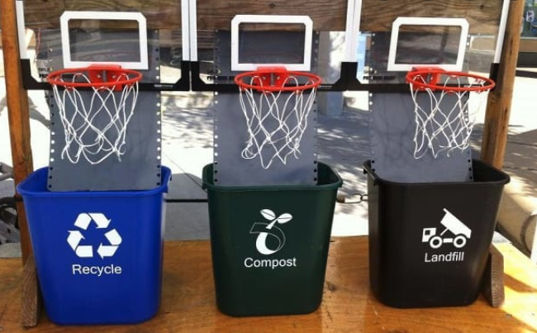
Nudging

Slide 31
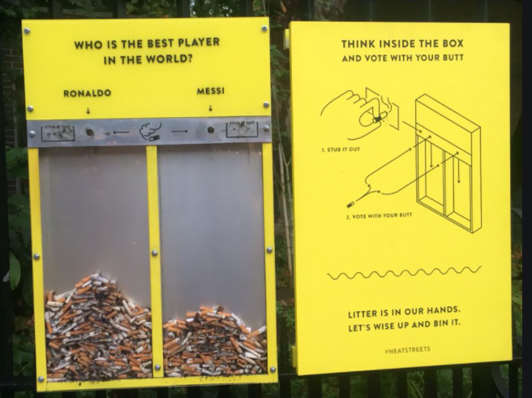
Nudging

Slide 32
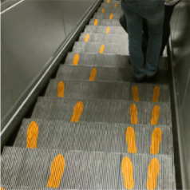
Nudging

Slide 33
Let‘s record – Gruppen- und PArtnerarbeit

Slide 34
Gruppen- und Partnerarbeit manchmal aufnehmen lassen.

Slide 35
Let‘s record – digitaler Austausch

Slide 36
Let‘s record – digitaler Austausch
https://www.youtube.com/watch?v=IW4r36tvJiM

Slide 37
AudioFeedback geben

Slide 38
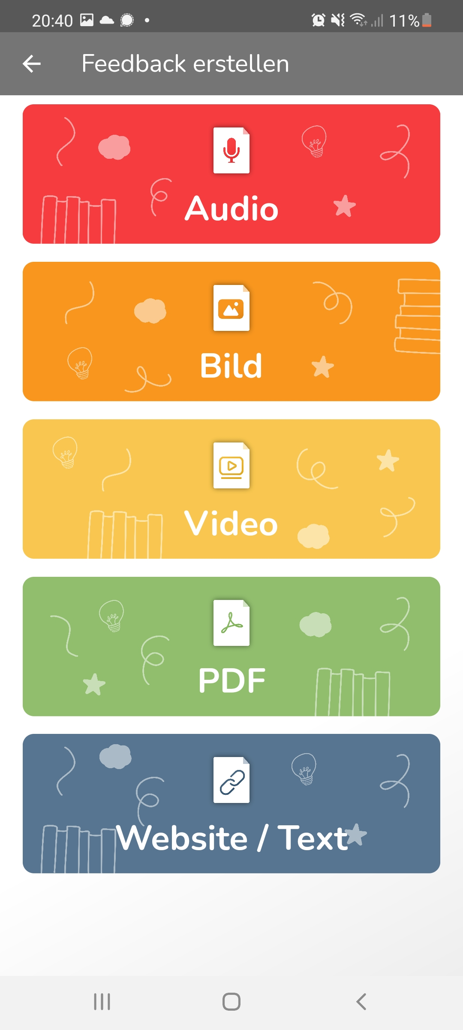
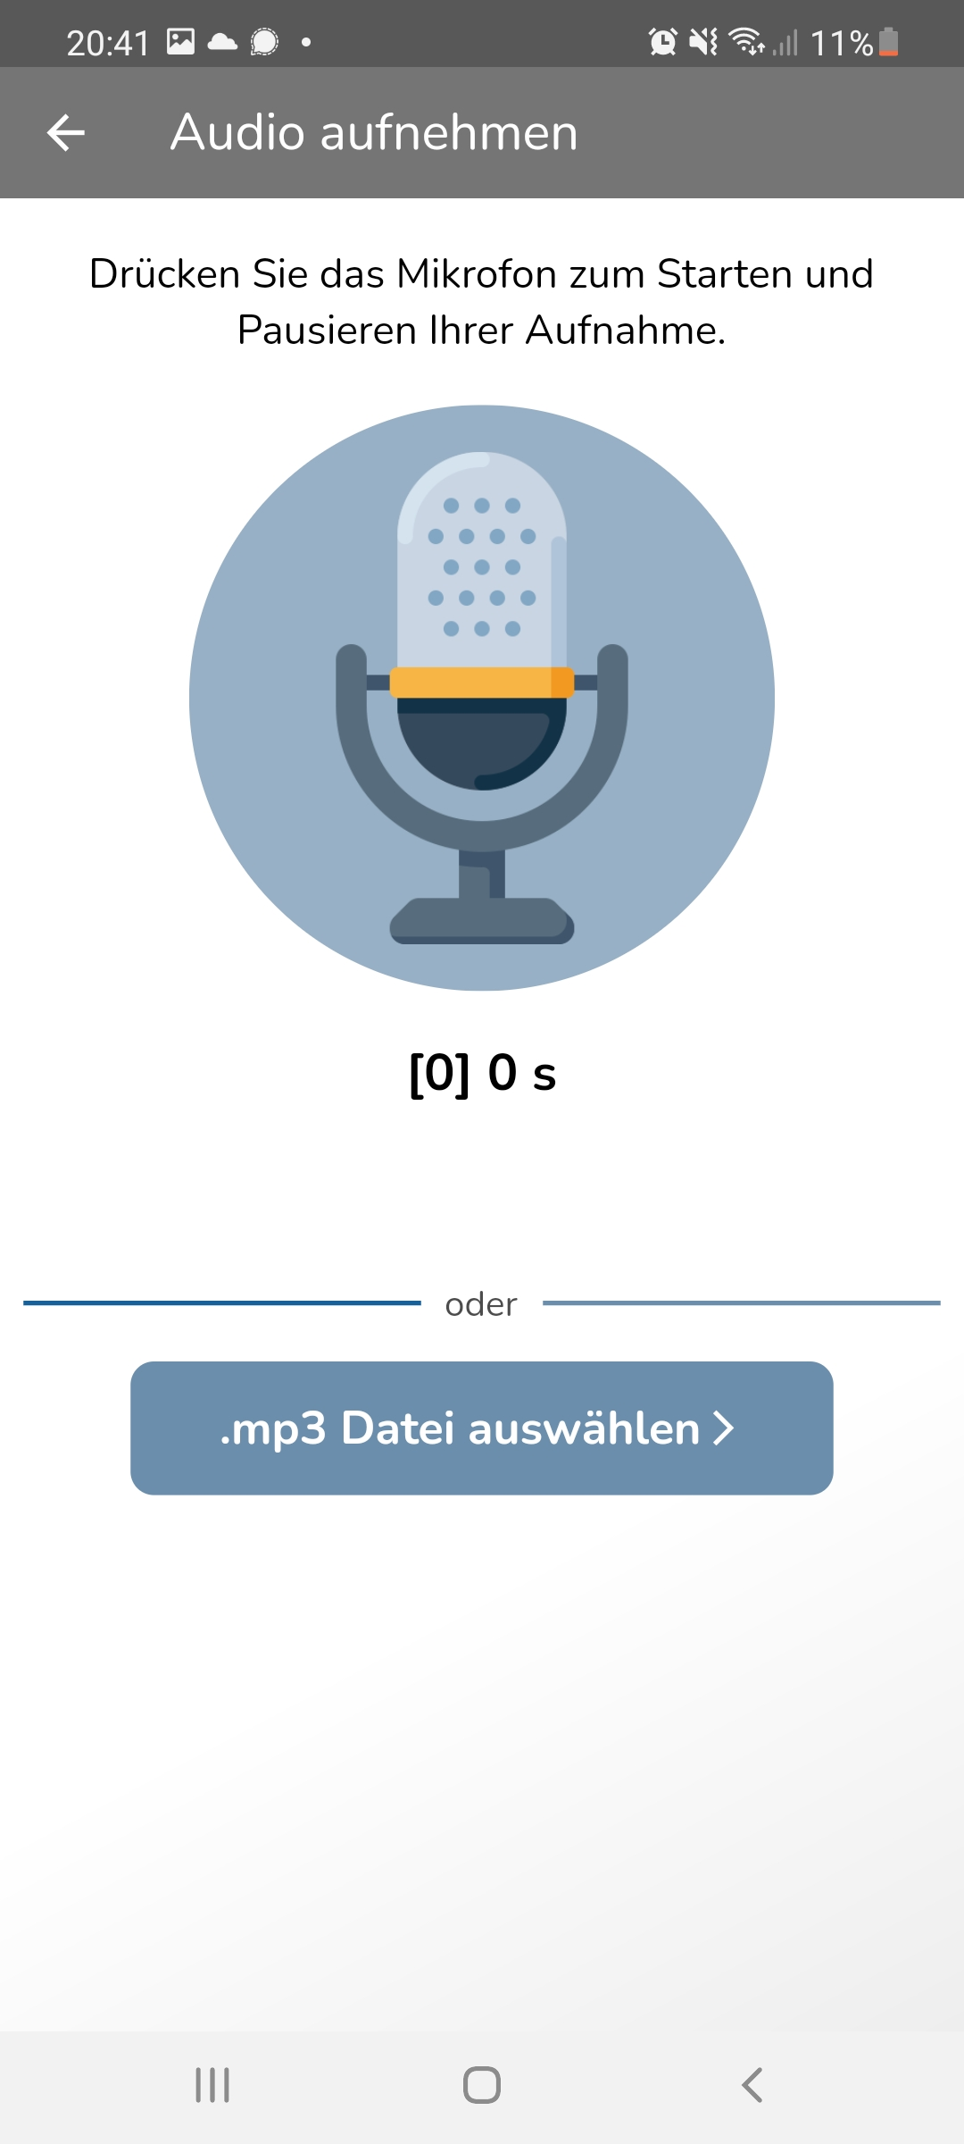
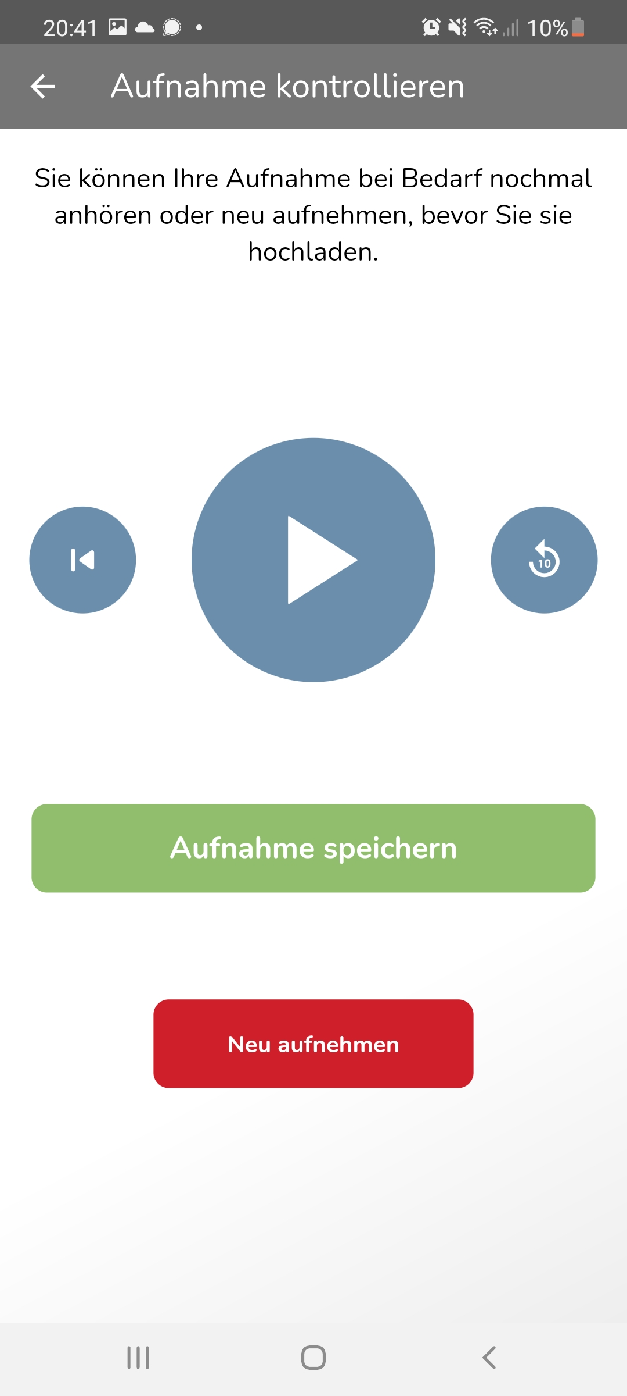
AudioFeedback geben

Slide 39
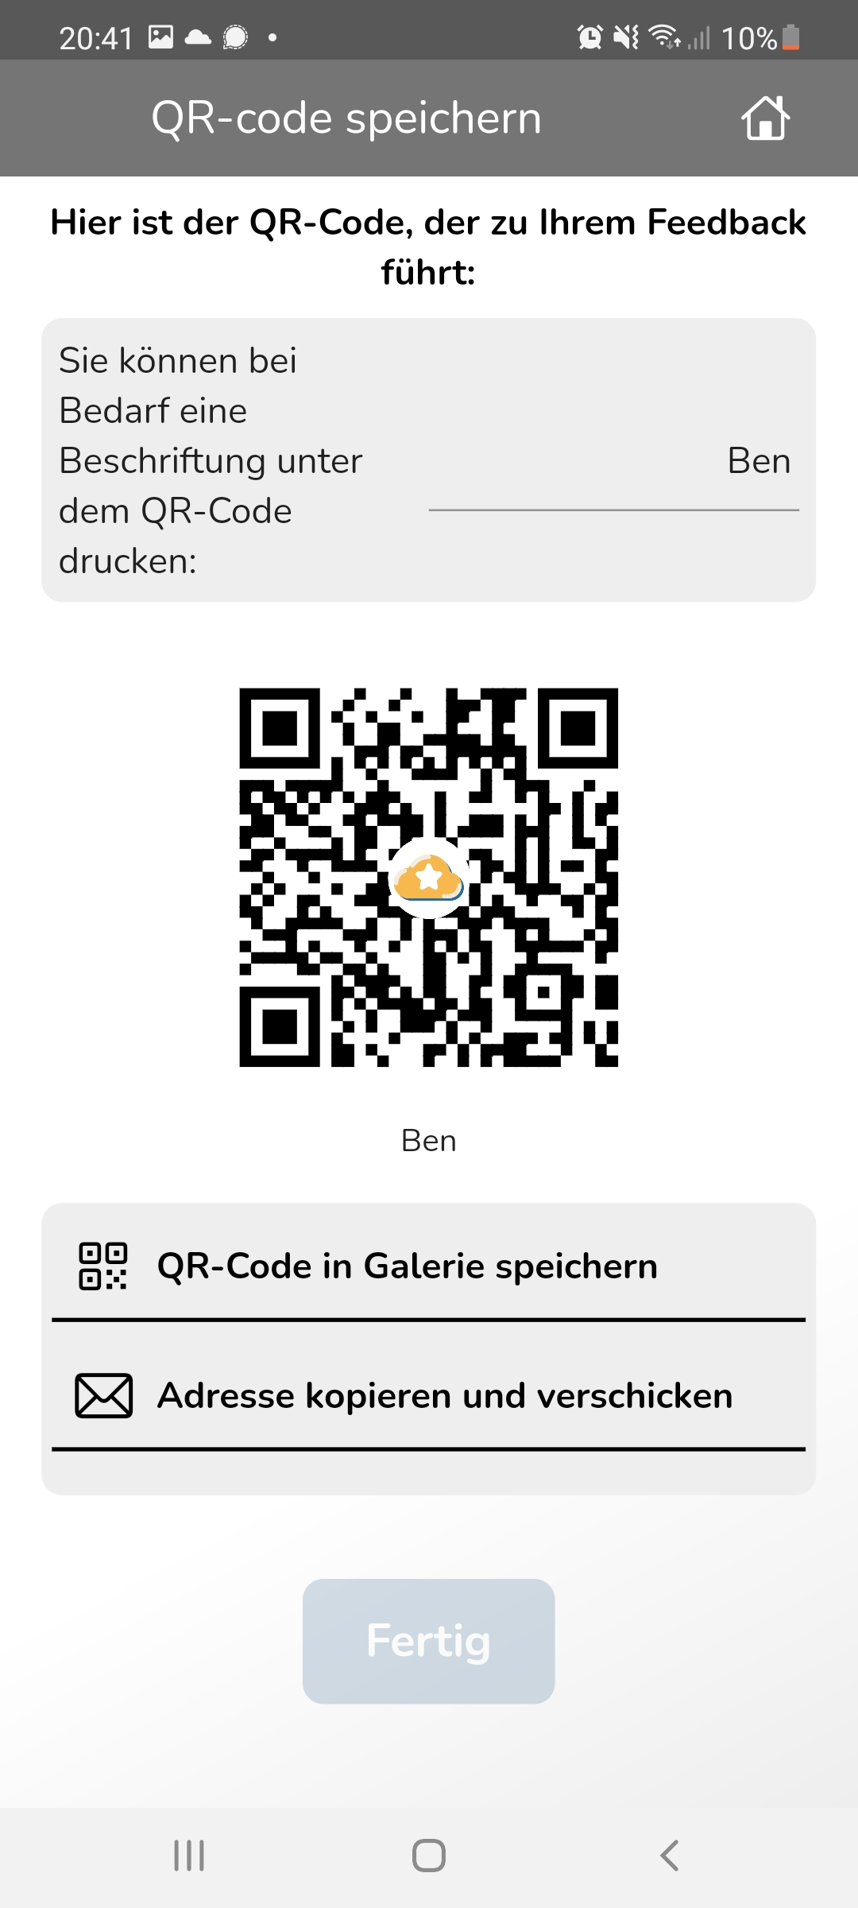
AudioFeedback geben

Slide 40
Geben Sie Audiofeedback!

Slide 41
Geben Sie Audiofeedback!
Gruppen- und Partnerarbeit manchmal aufnehmen lassen.
Schüler:innen lesen zu Hause Texte vor und nehmen es auf.
Die Schüler:innen sollen einen engl. Podcast finden, der sie interessiert.
Einen Film, eine Episode oder einen YouTube Clip (mindestens 5 min lang)
-> Journal

Slide 42
Cult of pedagogy
https://www.cultofpedagogy.com/pod/

Slide 43
Cult of pedagogy
So let’s talk a little bit. One of the things you all have outlined in the post is three different facts sort of about the science of listening. And so let’s go through those and talk about, help our listeners understand how listening and the brain work together.

Slide 44
Cult of pedagogy
BRADY-MYEROV: Well, I’ll start. This is Monica. And if you think about listening, we’re all born listening. Everyone comes to school listening, and students come to learn how to read, write, and do arithmetic. But in fact, a lifetime of listening doesn’t make you a good listener, and there’s a lot of research around the fact that better listeners are better readers and better listeners are better learners. So it’s a good idea to pay attention to this important skill. So if you look specifically at listening and reading, you know I’m sure you’re all familiar with the Simple View of Reading formula developed by Gough and Tunmer, and it shows that word recognition, decoding, and language comprehension are both necessary to result in reading comprehension. And listening is a key part of that language comprehension.

Slide 45
Kontaktdaten / Weitere Infos
florian.nuxoll@gmx.net
medienwelten.schule
https://www.buzzsprout.com/1799023/
Twitter: @Herr_Nuxoll

